Slide 1
Нью-Йоркська група
Петрова Дарина
11-Б

Slide 2
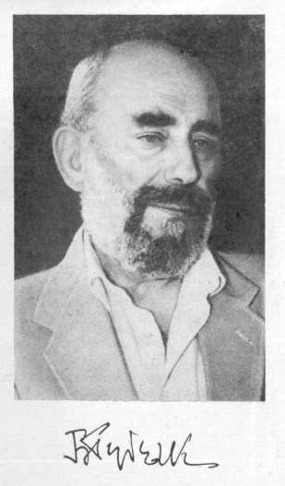
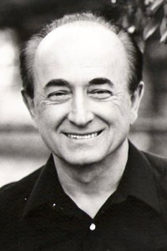
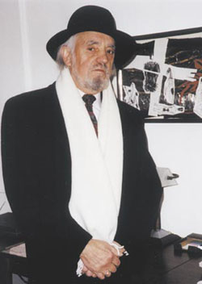
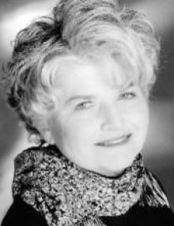
1)Богдан Бойчук,
2)Богдан Рубчак,
3)Юрій Тарнавський,
4)Патриція Килина
2) 3)
4)

Slide 3
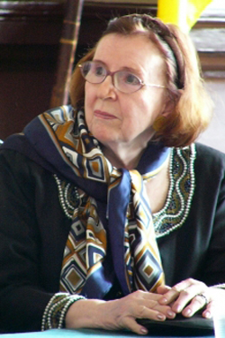
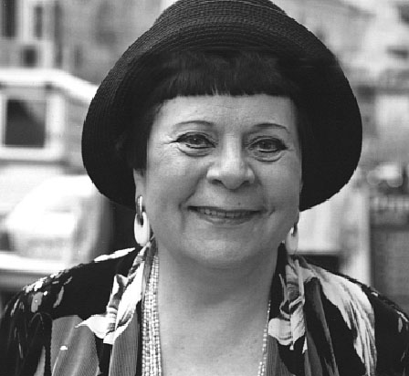
Емма Андієвська Віра Вовк

Slide 4
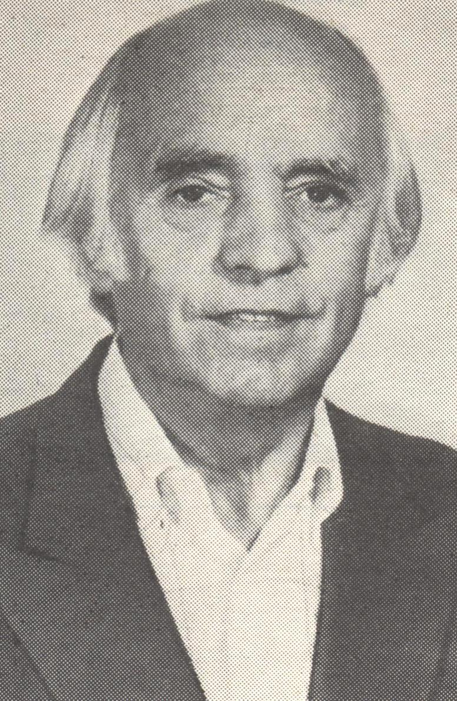
«Чинником єднання, — писав згодом Богдан Бойчук, — була спільна настанова, що кожен поет має іти окремою індивідуальною дорогою, виявляти власний літературний світ (що є стилем ) і в тому сенсі бути інакшим, сучасним, модерним».

Slide 5
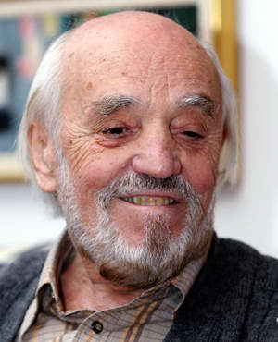
-народився 1927 року в селі Бертники Монастириського району на Тернопільщині;
- сімнадцятилітнім юнаком опинився у Німеччині;
-1949 року виїхав до Нью-Йорка;
-публікував поетичні збірки «Час болю», «Спомини любові», «Вірші для Мехіко», «Мандрівка тіл», «Третя осінь», «Вірші кохання й молитви»;
- автор постмодерних романів «Дві жінки Альберта», «Три романи», «Спомини в біографії»;
-перекладач творів з англійської та іспанської мов українською, також переклав англійською мовою поезії Богдана-Ігоря Антонича та Івана Драча;
- виступає як драматург, театрознавець, критик.

Slide 6
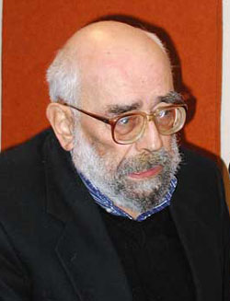
Богдан Рубчак
-народився 1935 року в Калуші на Івано- Франківщині;
- Хлопцем виїхав з матір’ю до Америки, в 1948 році оселився в Чикаго;
- Закінчив Ротгерський університет, захистив докторську дисертацію. Працює професором слов’янських мов і літератур в Іллінойському університеті;
- Перша збірка «Камінний сад» (1956).
- Згодом побачили світ збірки «Промениста зрада», «Дівчина без країни», «Особиста Кліо», «Марену топити». Книга вибраного «Крило Ікарове» (1991) вийшла в Києві;
- Пише поезії й англійською мовою. Українською мовою Рубчак переклав твори Германа Гессе, Райнера Марії Рільке, Пауля Целана, Роберта Стівенсона та інших;
Відомий як літературознавець, досліджував творчість Тараса Шевченка, Михайла Коцюбинського, Богдана-Ігоря Лнтонича.

Slide 7
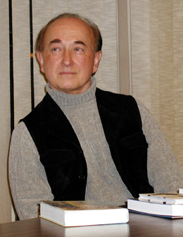
Юрій Тарнавський народився 1934 року в місті Турка на Львівщині;
- З родиною виїхав до Німеччини;
-1952 року оселився в Америці;
- навчався в Нью-Джерському технологічному інституті та в Нью-Йоркському університеті, захистив докторську дисертацію;
Автор поетичних збірок «Життя в місті», «Ідеалізована біографія», «Пісні є-є», «Ось як я видужую» та інші;
-в Україні вийшла збірка вибраного «Без нічого», поема «УРАНА», «їх немає. Поезії 1990—1999», збірки п’єс «6 X 0», прози «Не знаю», оповідань «Короткі хвостики ».
- поставив перед собою завдання звільнити лірику від трафаретів, очистити українську мову від декларативності;
Для Тарнавського поезія — спосіб найпильнішого наближення до внутрішнього світу людського «я».

Slide 8
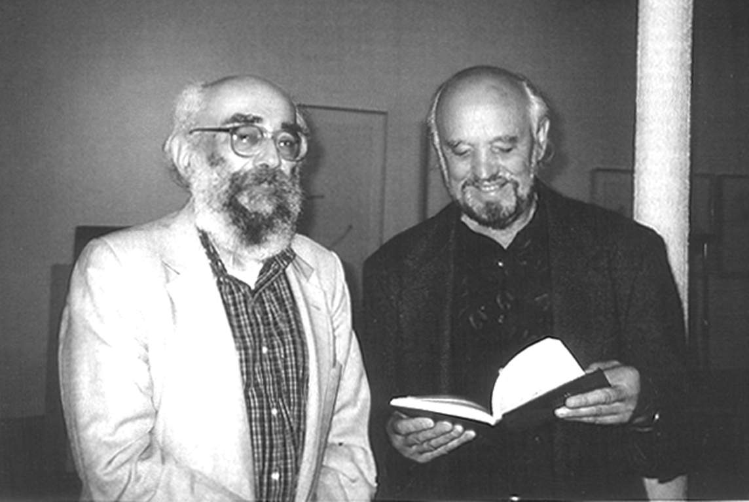

Отже, поети Нью-Йоркської групи збагатили українську поезію XX століття, наблизивши її до світових вимірів. Після здобуття Україною державної незалежності митці цієї групи стали членами НСПУ, на рідній землі виходять тепер їхні книги, стаючи надбанням усього українського народу.

